Slide 2
Reminder…
Διαλέξεις
Προαιρετική παρουσία!
Είστε εδώ γιατί θέλετε να ακούσετε/συμμετέχετε
Δεν υπάρχουν απουσίες
Υπάρχει σεβασμός στους συναδέλφους σας και στην εκπαιδευτική διαδικασία
Προστατέψτε εσάς και τους συναδέλφους σας: απέχετε από το μάθημα αν δεν είστε/αισθάνεστε καλά

Slide 3
Φυσική για Μηχανικούς
Ενέργεια Συστήματος
Εικόνα: Στη φυσική, η ενέργεια είναι μια ιδιότητα των αντικειμένων που μπορεί να μεταφερθεί σε άλλα αντικείμενα ή να μετατραπεί σε διάφορες μορφές, αλλά δεν μπορεί να δημιουργηθεί ή να καταστραφεί. Η "ικανότητα ενός συστήματος να παράγει έργο" είναι μια κοινή περιγραφή, αλλά είναι δύσκολο να δοθεί ένας ενιαίος συνολικός ορισμός της ενέργειας, εξαιτίας των πολλών μορφών της.

Slide 4
Φυσική για Μηχανικούς
Ενέργεια Συστήματος
Εικόνα: Στη φυσική, η ενέργεια είναι μια ιδιότητα των αντικειμένων που μπορεί να μεταφερθεί σε άλλα αντικείμενα ή να μετατραπεί σε διάφορες μορφές, αλλά δεν μπορεί να δημιουργηθεί ή να καταστραφεί. Η "ικανότητα ενός συστήματος να παράγει έργο" είναι μια κοινή περιγραφή, αλλά είναι δύσκολο να δοθεί ένας ενιαίος συνολικός ορισμός της ενέργειας, εξαιτίας των πολλών μορφών της.

Slide 5
Ενέργεια Συστήματος (review…)
Σύστημα
Ένα ή περισσότερα σώματα
Μια περιοχή του χώρου
Έργο
Τρόπος μεταφοράς ενέργειας από ή προς το σύστημα
Έργο σταθερής ή μεταβαλλόμενης δύναμης
$$W_{F}=\int{\vec{F}⋅d\vec{x}}$$

Slide 6
Ενέργεια Συστήματος (review…)
Κινητική Ενέργεια
$$K=\frac{1}{2}mu^{2}$$
Σχετίζεται με την κίνηση ενός συστήματος (των μελών του)
Είδαμε μονομελή συστήματα ως τώρα
Έργο Δύναμης Ελατηρίου
$$W_{s}=\frac{1}{2}kx_{i}^{2}−\frac{1}{2}kx_{f}^{2}$$
Οι θέσεις $x_{i},x_{f}$ σχετίζονται με τη θέση φυσικού μήκους του ελατηρίου ($x=0$)

Slide 7
Ενέργεια Συστήματος (review…)
Θεώρημα Μεταβολής Κινητικής Ενέργειας – Έργου
1^{ο} Ενεργειακό Θεώρημα
Όταν σε ένα σύστημα ασκούνται εξωτερικές δυνάμεις, το συνολικό έργο που παράγεται από αυτές στο σύστημα ισούται με τη μεταβολή στην κινητική ενέργεια του συστήματος
$$ΔK=K_{f}−K_{i}=\sum{W_{ext. forces}}$$
Ας το δούμε σε μια ακόμα άσκηση!

Slide 8
Ενέργεια Συστήματος
Παράδειγμα:
Λείο κεκλιμένο επίπεδο γωνίας $θ$ έχει ελατήριο σταθεράς $k$στερεωμένο στο κάτω μέρος του. Ένα κουτί μάζας $m$ τοποθετείται πάνω στο κεκλιμένο σε απόσταση $d$ από το ελατήριο. Από τη θέση αυτή, το κουτί βάλλεται προς το ελατήριο με ταχύτητα $u_{0}$. Μπορείτε να προβλέψετε πόσο θα έχει συμπιεστεί το ελατήριο όταν το κουτί φτάνει στιγμιαία σε ηρεμία?

Slide 9
Ενέργεια Συστήματος
$$+$$
Παράδειγμα – Λύση:

Slide 10
Ενέργεια Συστήματος
$$+$$
Παράδειγμα – Λύση:

Slide 11
Ενέργεια Συστήματος
Ως τώρα, είδαμε την επίδραση εξωτερικών δυνάμεων σε ένα σύστημα (κυρίως) ενός μόνο σώματος
Ας δούμε συστήματα από δυο ή περισσότερα σώματα με δυνάμεις εσωτερικές στο σύστημα
Δηλ. δυνάμεις που ΔΕΝ ασκούνται από το εξωτερικό περιβάλλον
Τι «ενεργειακό» νέο έχουν να μας πουν τέτοια συστήματα?

Slide 12
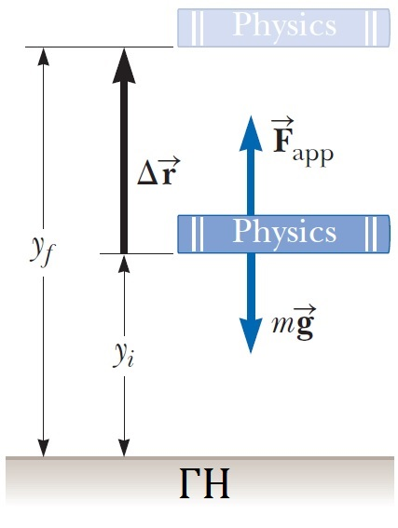
Ενέργεια Συστήματος
Σύστημα: Βιβλίο + Γη
Μετατοπίζουμε αργά (με σταθερή ταχύτητα) ένα βιβλίο από τη θέση $yi$ στη θέση $yf$ μέσω εξωτερικής δύναμης ${\vec{F}}_{app}$
Αύξηση ενέργειας συστήματος λόγω έργου της ${\vec{F}}_{app}$
Μεταφέρουμε ενέργεια στο σύστημα
Υπάρχει δύναμη, υπάρχει μετατόπιση προς τα πάνω, άρα υπάρχει μη μηδενικό, θετικό έργο!
f
i

Slide 13
Ενέργεια Συστήματος
Σύστημα: Βιβλίο + Γη
Καμιά αλλαγή/μεταβολή στην κινητική ενέργεια του συστήματος μεταξύ της αρχικής και τελικής θέσης! Γιατί; Υποθέσαμε
$$Σ{\vec{F}}_{y}=\vec{0}$$
δηλ. η ταχύτητα ανόδου είναι σταθερή!
Η ενέργεια που μεταφέρθηκε μέσω έργου στο βιβλίο πρέπει να έχει αποθηκευτεί στο σύστημα με άλλη μορφή!
f
i

Slide 14
Ενέργεια Συστήματος
Σύστημα: Βιβλίο + Γη
Αν αφήσουμε όμως το βιβλίο, θα πέσει στο ύψος $y_{i}$
Τώρα, το βιβλίο (και το σύστημα) έχει κινητική ενέργεια!
Πώς την απέκτησε; Από πού προήλθε?
Προέρχεται από το έργο της δύναμης ${\vec{F}}_{app}$ κατά την ανύψωση του βιβλίου νωρίτερα
Η ενέργεια που ήταν αποθηκευμένη στο βιβλίο πριν αυτό αφεθεί να πέσει λέγεται
βαρυτική δυναμική ενέργεια
f
i

Slide 15
Ενέργεια Συστήματος
Σύστημα: Βιβλίο + Γη
Εφαρμόζουμε δύναμη για να ανυψώσουμε το βιβλίο με (σταθερή) πολύ αργή ταχύτητα (έτσι ώστε $Σ{\vec{F}}_{y}=0 \underset{⇔}{ } {\vec{F}}_{app}=−m\vec{g}$)
$W_{ext}={\vec{F}}_{app}∙Δ\vec{r}=−m\vec{g}⋅Δ\vec{r}$ $=mg\vec{j}∙\left(y_{f}−y_{i}\right)\vec{j}$ $=mgy_{f}−mgy_{i}$ $=U_{g_{f}}−U_{g_{i}}=ΔU_{g}$
Βαρυτική Δυναμική ενέργεια
$U_{g}=mgy$
f
i

Slide 16
Ενέργεια Συστήματος
Σύστημα: Βιβλίο + Γη
Το έργο της εξωτερικής δύναμης κατά την ανύψωση ενός σώματος ισούται με τη μεταβολή στη βαρυτική δυναμική ενέργεια του συστήματος {Γη, βιβλίο}!
$$W_{ext}=U_{g_{f}}−U_{g_{i}}=ΔU_{g}$$
f
i

Slide 17
Ενέργεια Συστήματος
Σύστημα: Βιβλίο + Γη
Ας κάνουμε το ίδιο για το έργο της δύναμης του βάρους!
Εφαρμόζουμε δύναμη για να ανυψώσουμε το βιβλίο με (σταθερή) πολύ αργή ταχύτητα (έτσι ώστε $Σ{\vec{F}}_{y}=0 \underset{⇔}{ } {\vec{F}}_{app}=−m\vec{g}$)
$W_{F_{g}}={\vec{F}}_{g}∙Δ\vec{r}=m\vec{g}⋅Δ\vec{r}$ $=−mg\vec{j}∙\left(y_{f}−y_{i}\right)\vec{j}$ $=mgy_{i}−mgy_{f}$ $=U_{g_{i}}−U_{g_{f}}=−ΔU_{g}$
f
i

Slide 18
Ενέργεια Συστήματος
Σύστημα: Βιβλίο + Γη
Άρα το έργο της δύναμης του βάρους κατά την ανύψωση ενός σώματος ισούται με την αρνητική μεταβολή στη βαρυτική δυναμική ενέργεια
του συστήματος {Γη, βιβλίο}!
$$W_{F_{g}}=U_{g_{i}}−U_{g_{f}}=−ΔU_{g}$$
f
i

Slide 19
Ενέργεια Συστήματος
Θυμηθείτε:
Είδαμε ότι το έργο που παράγεται σε ένα σύστημα μπορεί να ισοδυναμεί με μεταβολή της κινητικής του ενέργειας, που «μεταφράζεται» σε κίνηση των μελών του συστήματος
Στην προηγούμενη περίπτωση, είδαμε ότι το έργο που παράγεται εμφανίζεται ως μεταβολή της (βαρυτικής) δυναμικής ενέργειας στο σύστημα, που «μεταφράζεται» ως αλλαγή στη διάταξη / διαμόρφωση / σύνθεση των μελών του συστήματος.
Εν προκειμένω, το βιβλίο ανυψώθηκε σε σχέση με την επιφάνεια της Γης (άλλαξε η μεταξύ τους «διάταξη»)

Slide 20
Ενέργεια Συστήματος
Σε πρακτικά προβλήματα, πρέπει να επιλέγουμε μια διάταξη των μελών του συστήματος (διάταξη αναφοράς) όπου η βαρυτική δυναμική ενέργεια θεωρείται μηδενική
Για παράδειγμα, όταν τα σώματα βρίσκονται ακριβώς πάνω στην επιφάνεια της Γης.
Τότε θεωρούμε ότι η βαρυτική δυναμική ενέργεια του συστήματος {Γη, σώματα} είναι μηδενική
Οποιαδήποτε μεταβολή στο ύψος κάποιου σώματος σε σχέση με την επιφάνεια της Γης οδηγεί σε μεταβολή της βαρυτικής δυναμικής ενέργειας του συστήματος
Πολλές φορές, το πρόβλημα «οδηγεί» στην κατάλληλη επιλογή της διάταξης

Slide 21
Ενέργεια Συστήματος
Ας δούμε μια άλλης μορφής δυναμική ενέργεια που μπορεί να έχει ένα σύστημα
Πίσω στο ελατήριο! ☺ Σύστημα: {ελατήριο, σώμα}
Διμελές σύστημα!
Δύναμη ελατηρίου: εσωτερική στο σύστημα
Είδαμε στην προηγούμενη διάλεξη ότι $W_{s}=\int_{x_{i}}^{x_{f}}{\left(−kx\right)dx}=\frac{1}{2}kx_{i}^{2}−\frac{1}{2}kx_{f}^{2}=−W_{ext}$
Το έργο που παράγεται στο σύστημα εξαρτάται από την αρχική και την τελική θέση του σώματος σε σχέση με τη θέση ισορροπίας του ελατηρίου
Είναι κι αυτό μια διάταξη των μελών του συστήματος!

Slide 22
Ενέργεια Συστήματος
Άρα αν θεωρήσουμε ότι $U_{s}=\frac{1}{2}kx^{2}$
τότε
$$W_{s}=\int_{x_{i}}^{x_{f}}{\left(−kx\right)dx}=\frac{1}{2}kx_{i}^{2}−\frac{1}{2}kx_{f}^{2} \\ =U_{s}^{i}−U_{s}^{f}=−ΔU_{s}$$ με $U_{s}$ την
ελαστική δυναμική ενέργεια
που σχετίζεται με το σύστημα {σώματος, ελατηρίου}

Slide 23
Ενέργεια Συστήματος
Συνοψίζοντας:
Σύστημα {σώμα, Γη}
Πολυμελές!
Βαρυτική δυναμική ενέργεια
«Θέση» αναφοράς: συνήθως επίπεδο επιφάνειας Γης ($y=0$)
Σύστημα {ελατήριο, σώμα}
Πολυμελές!
Ελαστική δυναμική ενέργεια
«Θέση» αναφοράς: θέση φυσικού μήκους ελατηρίου ($x=0$)
Και στις δυο περιπτώσεις, οι διαφορές δυναμικής ενέργειας έχουν σημασία!
$$U_{g}=mgy$$
$$U_{s}=\frac{1}{2}kx^{2}$$

Slide 24
Ενέργεια Συστήματος

Slide 25
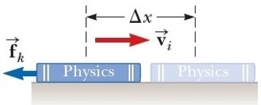
Ενέργεια Συστήματος
Ας δούμε και μια ακόμη μορφή ενέργειας που μπορεί να έχει ένα σύστημα
Σύστημα = {βιβλίο}
Σταθερή δύναμη $\vec{F}$
Σταθερή επιτάχυνση: μετατόπιση κατά $Δx$
Κίνηση υπό σταθερή δύναμη (Μοντέλο Ι) και κίνηση υπό σταθερή επιτάχυση (Μοντέλο ΙΙ):
$$\sum{F_{x}=ma} \underset{⇔}{ } F−f_{k}=ma$$
$$u_{f}^{2}=u_{i}^{2}+2aΔx \underset{⇔}{ } a=\frac{1}{2Δx}(u_{f}^{2}−u_{i}^{2})$$
$$ΔK=W_{F}+W_{f_{k}} ⇒W_{F}=ΔK+f_{k}Δx$$
$${\vec{v}}_{f}$$
$$\vec{F}$$

Slide 26
Ενέργεια Συστήματος
$${\vec{u}}_{f}$$
Σύστημα = {βιβλίο}
$$W_{F}=ΔK+f_{k}Δx$$
Πού πήγε η ενέργεια μέσω του έργου της $\vec{F}$ ??
Μετατράπηκε τόσο σε αύξηση της κινητικής ενέργειας του σώματος όσο και σε αύξηση της θερμοκρασίας της επιφάνειας και του βιβλίου:
$$ΔE_{th}=f_{k}Δx=−\left(−f_{k}Δx\right)=−W_{f_{k}}$$
Mεταβολή στη θερμοκρασία του συστήματος
{βιβλίο, επιφάνεια}
$$\vec{F}$$

Slide 27
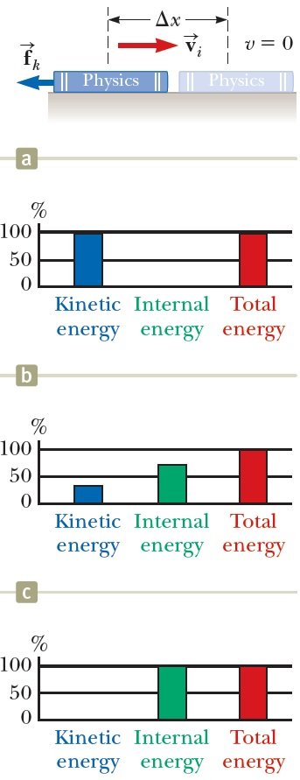
Ενέργεια Συστήματος
Η ενέργεια αυτή μετατράπηκε σε θερμική ενέργεια του συστήματος {βιβλίο και επιφάνεια} (όχι μόνο βιβλίο!)
Η επιφάνεια και το βιβλίο θερμάνθηκαν!
Θα ονομάζουμε την ενέργεια που σχετίζεται με τη θερμοκρασία ενός συστήματος ως θερμική ενέργεια, και θα τη συμβολίζουμε με $E_{th}$
Στο προηγούμενο παράδειγμα (και γενικότερα)
$$ΔE_{th}=−W_{τριβης}=f_{k}Δx$$
Κινητική Θερμική Συνολική
Ενέργεια Ενέργεια Ενέργεια
Κινητική Θερμική Συνολική
Ενέργεια Ενέργεια Ενέργεια
Κινητική Θερμική Συνολική
Ενέργεια Ενέργεια Ενέργεια

Slide 28
Ενέργεια Συστήματος
Συνολικές παρατηρήσεις
Για να μιλήσουμε για δυναμικές ενέργειες (κάθε μορφής) χρειαζόμαστε πολυμελή (διμελή τουλάχιστον) συστήματα
Η δύναμη που σχετίζεται με τη δυναμική ενέργεια πρέπει να είναι εσωτερική δύναμη στο σύστημα
Δύναμη βάρους στο σύστημα {σώμα, Γη}: εσωτερική στο σύστημα
Σχετίζεται με τη βαρυτική δυναμική ενέργεια (μέσω έργου του βάρους)
Δύναμη ελατηρίου στο σύστημα {ελατήριο, σώμα}: εσωτερική στο σύστημα
Σχετίζεται με την ελαστική δυναμική ενέργεια (μέσω έργου ελατηρίου)
Για να μιλήσουμε για θερμική ενέργεια χρειαζόμαστε ξανά πολυμελή συστήματα (διμελή τουλάχιστον), με το ένα μέλος να είναι κάποια μη λεία επιφάνεια που ολισθαίνει ένα άλλο μέλος του συστήματος
Η δύναμη που σχετίζεται με τη θερμική ενέργεια είναι εσωτερική του συστήματος
Δύναμη τριβής ολισθήσεως στο σύστημα {σώμα, επιφάνεια}: εσωτερική στο σύστημα

Slide 29
Ενέργεια Συστήματος
Συνολικές παρατηρήσεις
Χρειαζόμαστε ένα «ενεργειακό πλαίσιο» για να εφαρμόζουμε τις νέες αυτές ενεργειακές μεταβολές
Το Θεώρημα Μεταβολής Κινητικής Ενέργειας – Έργου αφορά μονομελή συστήματα και οι ενεργειακές μεταβολές που είδαμε εκφράζονται μέσω των έργων των αντίστοιχων δυνάμεων
Για παράδειγμα, σε ένα μονομελές σύστημα, το ΘΜΚΕΕ δίνει:
$$ΔK=W_{F}+W_{f_{k}}+W_{F_{g}}$$
Είδαμε πριν ότι
$W_{f_{k}}=−ΔE_{th}$
$W_{F_{g}}=U_{g_{i}}−U_{g_{f}}=−ΔU_{g}$
ΔΕΝ μπορούμε να κάνουμε αυτές τις αντικαταστάσεις στην παραπάνω εξίσωση, καθώς δεν ορίζονται σε μονομελή συστήματα!

Slide 30
Ενέργεια Συστήματος
Συνολικές παρατηρήσεις
$$ΔK=W_{F}+W_{f_{k}}+W_{F_{g}}$$
Φυσικά μπορούμε να γράψουμε ότι
$W_{f_{k}}={\vec{f}}_{k}⋅Δ\vec{x}=f_{k}Δx\cos{(π)}=−f_{k}Δx$
$W_{F_{g}}={\vec{F}}_{g}⋅Δ\vec{y}=−mg\left(y_{f}−y_{i}\right)=mgy_{i}−mgy_{f}$
...και να λύσουμε το πρόβλημα, αλλά δεν μπορούμε να αναφερθούμε σε μεταβολές ενέργειας πέραν της κινητικής στο ΘΜΚΕΕ!
Άραγε ποιό/ά ενεργειακό/ά θεώρημα/τα μπορεί να μας επιτρέψει να χρησιμοποιούμε κατευθείαν τις δυναμικές/θερμικές ενέργειες??!!

Slide 31
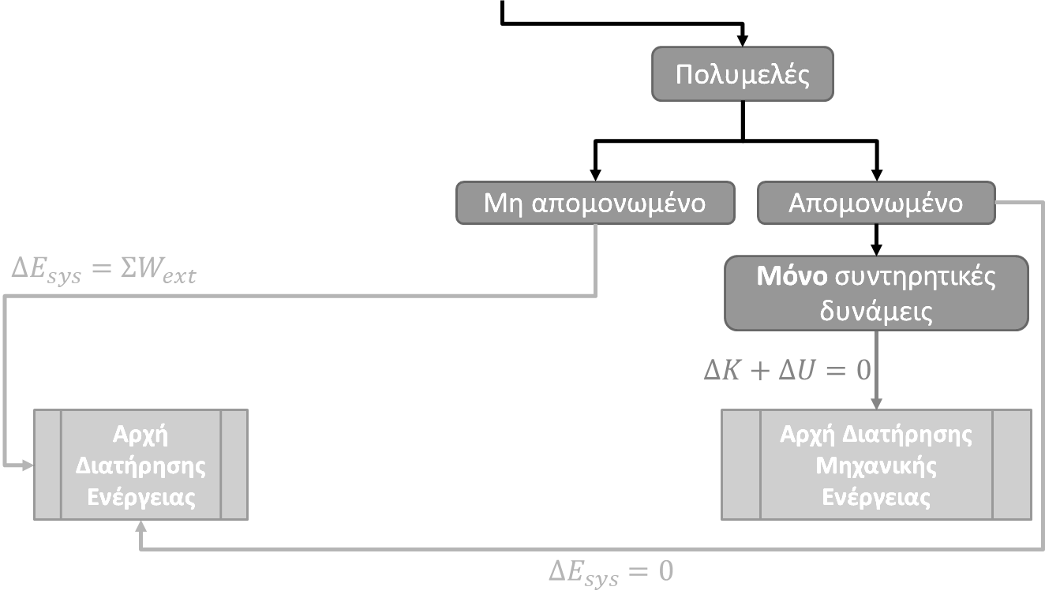
Ενέργεια Συστήματος
Στρατηγική επίλυσης προβλημάτων
Σύστημα
Μονομελές
Μη απομονωμένο
$$ΔK=ΣW_{ext}$$
Θεώρημα Μεταβολής Κινητικής Ενέργειας – Έργου

Slide 32
Συνεχίζεται... ☺

